Slide 1



Slide 2


Slide 3


Slide 4

Kể về những khoảng thời gian vui vẻ, đầm ấm của gia đình em.
Thảo luận về những điều tạo nên không khí vui vẻ, đầm ấm trong gia đình.
Gợi ý:
Những lời nói, cử chỉ, hoạt động yêu thương
Những câu chuyện vui vẻ, hài hước
Những hoạt động cùng nhau thực hiện.
…

Slide 5


Slide 6


Slide 7
- Những lời nói, cử chỉ, hành động yêu thương, quan tâm, chăm sóc, động viên, an ủi, hỗ trợ nhau.
- Những câu chuyện vui vẻ, hài hước.
- Những món quà tự làm đầy ắp tình yêu thương.
- Những thông tin vui về kết quả học tập, lao động của các thành viên trong gia đình.
- Những hoạt động cùng nhau thực hiện: cùng ngồi xem ti vi; cùng trò chuyện, ôn lại những kỉ niệm của gia đình; cùng chuẩn bị bữa ăn, dọn dẹp nhà cửa; cùng chuẩn bị đón Tết; cùng đi chúc Tết, cùng đi du lịch, đi dã ngoại, xem biểu diễn nghệ thuật, xem thi đấu thể thao;…

Slide 8


Slide 9

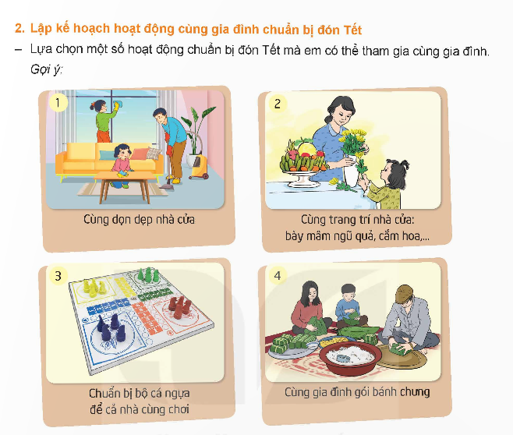
Lựa chọn một số hoạt động chuẩn bị đón Tết mà em có thể tham gia cùng gia đình.
Gợi ý:

Slide 10
Em hãy chia sẻ thêm những hoạt động mà em tham gia cùng gia đình.

Slide 11





Cùng chuẩn bị phong bao lì xì
Cùng đi mua sắm Tết
Cùng trồng cây cảnh

Slide 12
Em hãy lập kế hoạch đón Tết cùng gia đình.

Slide 13

KẾ HOẠCH ĐÓN TẾT CÙNG GIA ĐÌNH
Người lập kế hoạch: Trần Lan Hương – Lớp 5D
Thời gian thực hiện: Từ 27 Tết đến 30 Tết
Công việc cụ thể: + 27 Tết: Dọn dẹp, vệ sinh nhà cửa
+ Sáng 28 Tết: Cùng mẹ đi chợ sắm Tết
+ Chiều và tối 28 tết: Cùng cả nhà gói và luộc bánh chưng.
+ 29 tết: Trang hoàng nhà cửa
+ 30 Tết: Phụ giúp mẹ làm cơm cúng Tất niên
- Chuẩn bị:….

Slide 15


Slide 16
– Trao đổi với người thân về kế hoạch đón Tết cùng gia đình và hoàn thiện bản kế hoạch.
‒ Cùng gia đình thực hiện hoạt động chuẩn bị đón Tết theo kế hoạch đã xây dựng.
‒ Trao đổi với người thân về trang phục gia đình mình sẽ mặc trong dịp Tết.

Slide 17


